Slide 1
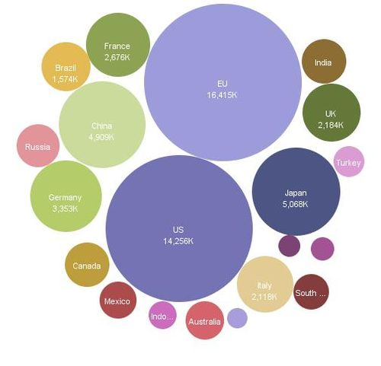
Legea Zipf

Slide 2
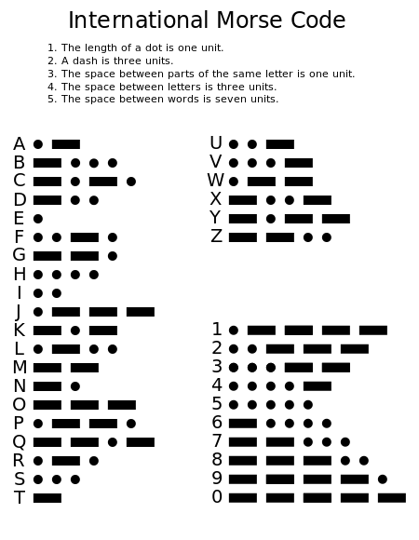
Samuel Morse pe la mijlocul anilor 1830
Codul Morse sau alfabetul Morse

Slide 3
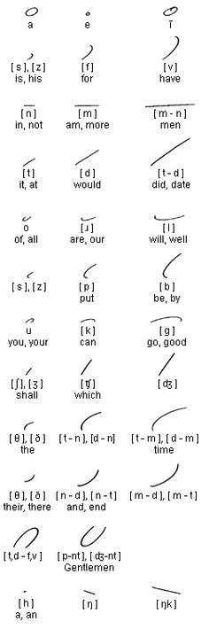
1916
Jean-Baptiste Estoup
Crearea unui sistem de prescurtari pentru a stenografia discursul.
Cuvintele au frecvență diferită în limbă.
Cele mai frecvente se codifică cu simboluri simple.

Slide 4
Dicționar de frecvențe a cuvintelor
Toate cuvintele din text ordonate după frecvența lor de apariție
frecvența * RANK ≈ Const
sau
frecvența ≈ Const / RANK
RANK cuvînt frecvența
1 | и | 7125207
2 | в | 5476969
3 | не | 3950731
4 | на | 3228625
5 | что | 2582143
6 | я | 2273983
7 | с | 2224850
8 | он | 2120854
9 | а | 1486051

Slide 5
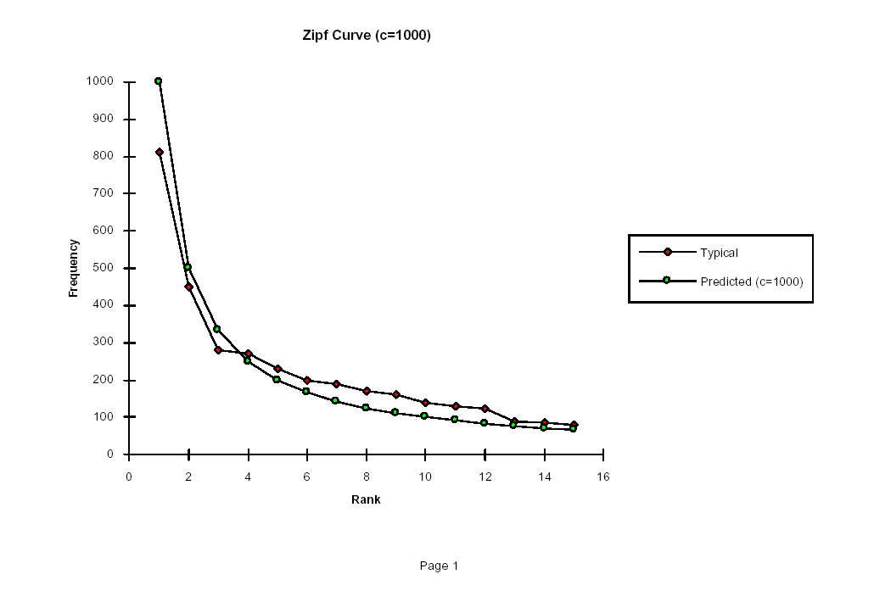
Lingvist american
George Kingsley Zipf
Frecvența cuvintelor este invers proporțională rank-ului lor în dicționarul de frecvențe
f₂ = f₁/2
f₃ = f₂/2
etc.

Slide 6
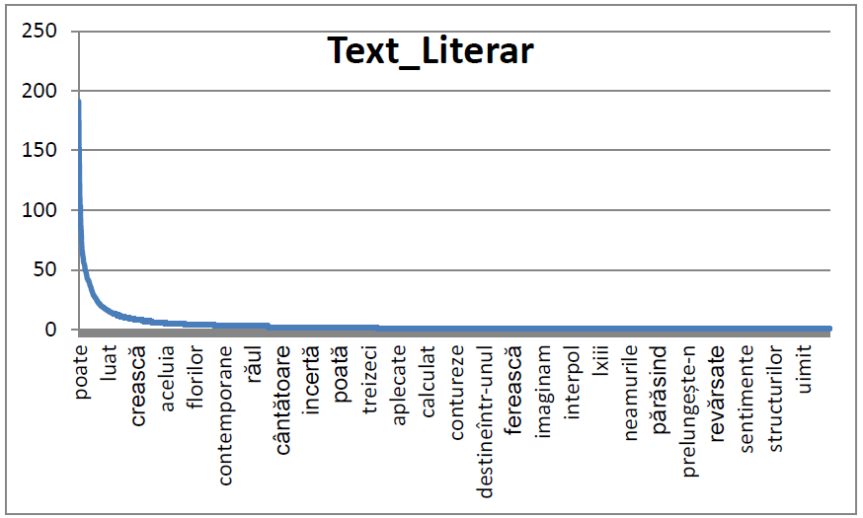
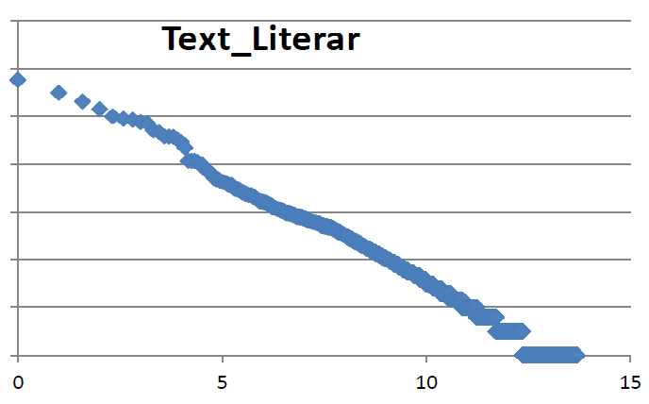
Legea Zipf
În multe cazuri dependenţa aceasta este prezentată în forma logaritmică
log (f) ≈ - log (r)

Slide 7
Legea Zipf
Zipf 1949
cartea
Human Behavior and the Principle of Least Effort.
A fost propusă legătura între frecvența cuvintelor și lungimea lor.

Slide 8
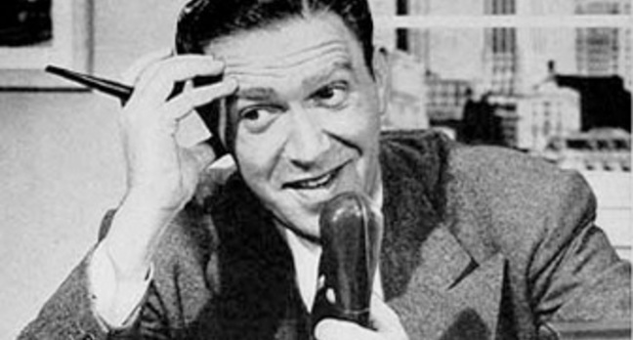
1928 Bell labs
Viteza de transmitere a textului prin linia telefonică
Calcule au fost efectuate la nivel de cuvînt

Slide 9
Legea Zipf
O specificare a legii Zipf a fost propusă de Benoît Mandelbrot
care a fost numită legea Zipf–Mandelbrot:
frecvența = Const / (p + rank)^{B}
Constanta p corectează valorile teoretice pentru ranguri mici,
B corectează valorile teoretice pentru ranguri mari dicţionarului de frecvenţă.
Mandelbrot a găsit că B în majoritatea cazurilor este mai mare ca unu şi a descris valoarea 1/ B ca ‘temperatura informaţională’ a textului, ce înseamnă că 1/B reflectă mărimea vocabularului textului.

Slide 10
Legea Zipf
„Completarea modelului matematic al limbii române scrise” .
Adriana Vlad (coordonator temă)
a fost dedusă formula calculului coeficientului formulei lui Zipf în baza datelor experimentale

Slide 11
Legea Zipf
Cele mai importante corolare din legea Zipf:
Independent de mărimea textului în baza căruia se estimează probabilitățile, mai mult de jumatate de elemente ale dicționarului de frecvențe vor avea frecvența prea mică pentru estimarea calitativă a probabilității lor
(data sparseness).
Rămîne un număr de elemente care nu au apărut în textele în baza căruia se estimează probabilitățile, astfel, probabilitățile lor for fi estimate ca egale cu zero
(zero frequency problem).

Slide 12

smoothing
Ambele probleme sunt rezolvate prin metode speciale numite metode de netezire sau nivelare (smoothing)

Slide 13
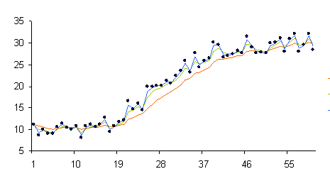
smoothing
Ambele probleme sunt rezolvate prin metode speciale numite metode de netezire sau nivelare (smoothing)

Slide 14
Netezire nivelare smoothing
Presupunem că la pescuit am prins 10 carpi, 3 bibani, 2 coregoni 1 păstrăv, 1 somon și 1 anghilă. 18 pești in total.
Care va fi probabilitatea că următorul pește prins va fi păstrăv?

Slide 15
Netezire nivelare smoothing
Presupunem că la pescuit am prins 10 carpi, 3 bibani, 2 coregoni 1 păstrăv, 1 somon și 1 anghilă. 18 pești in total.
Care va fi probabilitatea că următorul pește prins va fi păstrăv?
Cea mai simplă variantă de estimare:
P(păstrăv) = n/N = 1/18

Slide 16
Netezire nivelare smoothing
Presupunem că la pescuit am prins 10 carpi, 3 bibani, 2 coregoni 1 păstrăv, 1 somon și 1 anghilă. 18 pești in total.
Care va fi probabilitatea că următorul pește prins va fi caras?

Slide 17
Netezire nivelare smoothing
Presupunem că la pescuit am prins 10 carpi, 3 bibani, 2 coregoni 1 păstrăv, 1 somon și 1 anghilă. 18 pești in total.
Care va fi probabilitatea că următorul pește prins va fi caras?
Netezire Laplace:
P(x) = (n_{x}+1)/(N+V)
Astfel, probabilitatea unui pește care nu a fost încă prins este:
P(caras) = (0+1)/(N+V) = 1/(18+6) = 1/24
Probabilitatea unui păstrăv este:
P(caras) = (1+1)/(N+V) = 2/(18+6) = 1/12

Slide 18
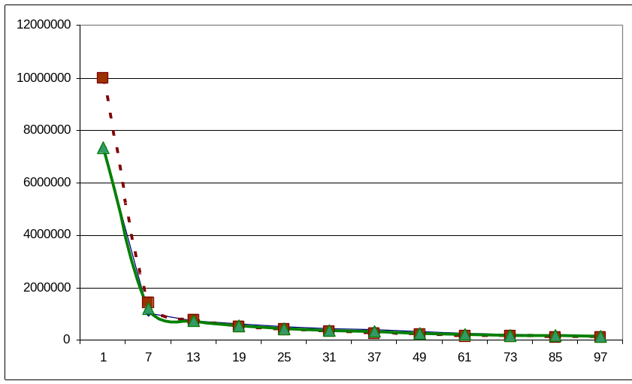
Aceiași lege în alte domenii
Mărimea orașelor intr-o țară (Felix Auerbach)
NewYork | 7322564
Detroit | 1027974
Baltimore | 736014
Washington, D.C. | 606900
New Orleans | 496938
Kansas City, Mo. | 434829
Virginia Beach, Va. | 393089
Toledo | 332943
Arlington'Texas | 261721
Baton Rouge, La. | 219531
Hialeah, Fla. | 188008
Bakersfield, Calif. | 174820

Slide 19
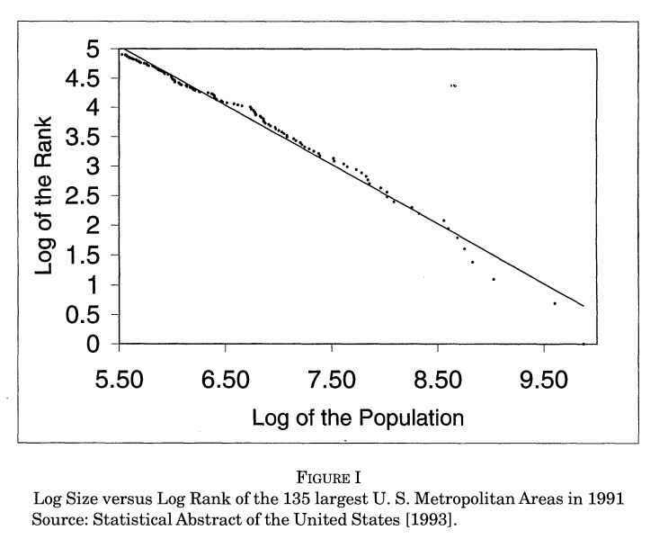
Aceiași lege în alte domenii
Mărimea orașelor intr-o țară (Felix Auerbach 1913)

Slide 20
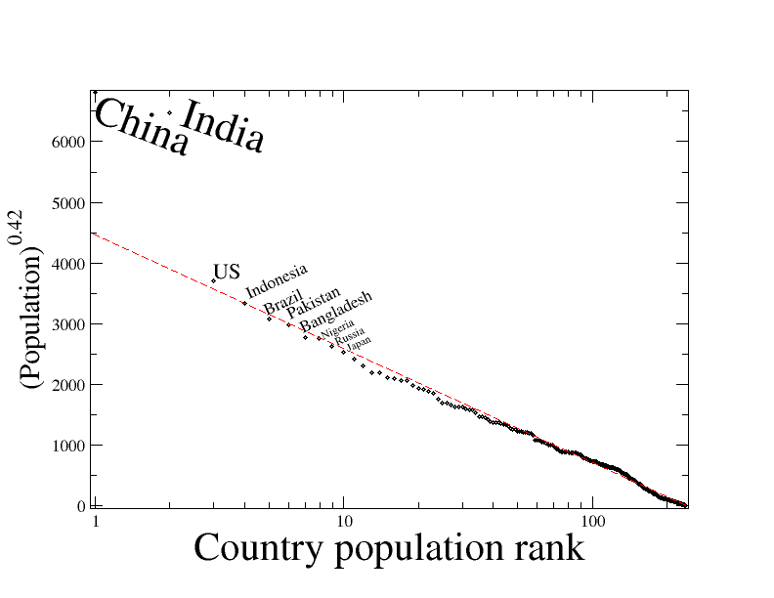
Aceiași lege în alte domenii
Marimea țărilor

Slide 21
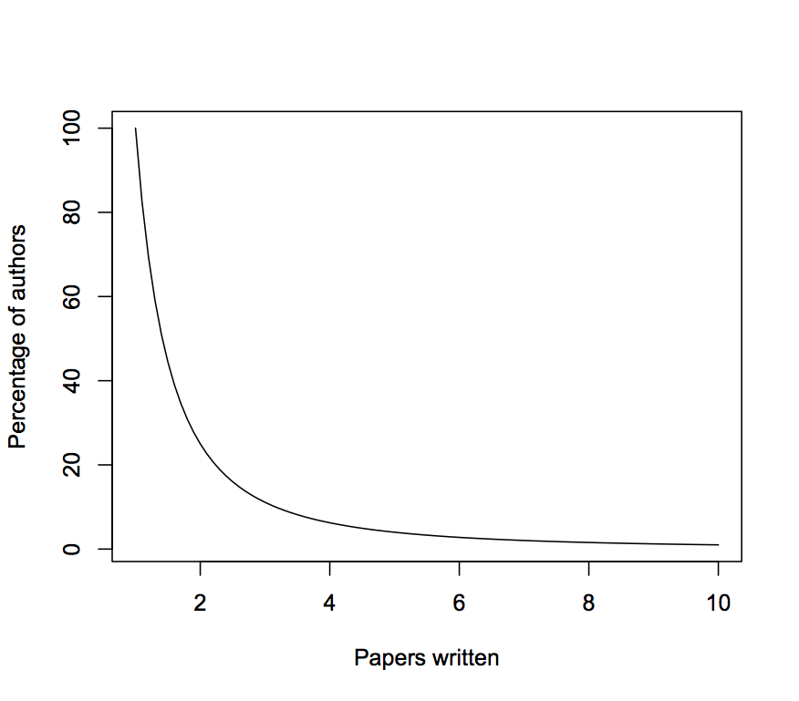
Aceiași lege în alte domenii
Lotka's law numărului de publicații a cercetătorilor într-un domeniu și, respectiv, citărilor articolelor publicate.

Slide 22
Aceiași lege în alte domenii
Vilfredo Pareto
Principiu lui Pareto 20% - 80%
20% din populație deține 80% din venitul unei țări, restul 80% populației obține 20% din venit.

Slide 23
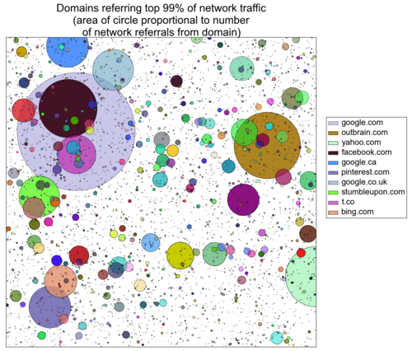
Aceiași lege în alte domenii
Mărimea site-urilor și numărul de accesări în internet.

Slide 24
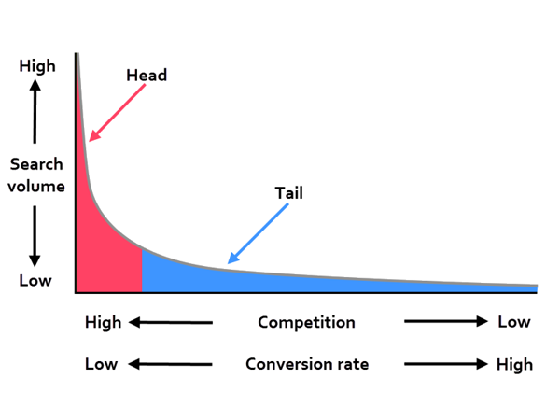
Aceiași lege în alte domenii
Long Tail.
Este utilizată de Google in serviciul AdWords

Slide 25
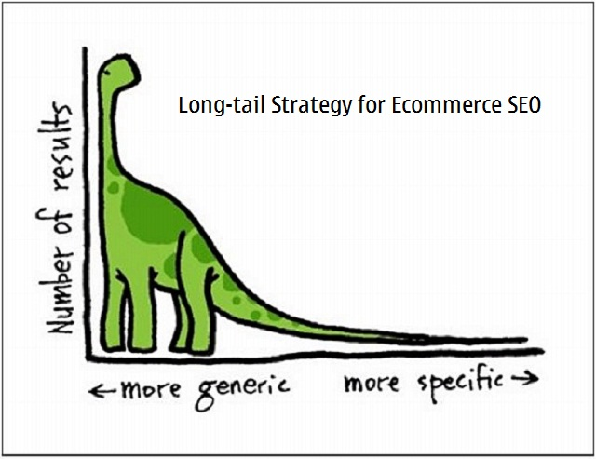
Aceiași lege în alte domenii
Mărimea site-urilor și numărul de accesări în internet.

Slide 26
Aceiași lege în alte domenii
Principiu lui Pareto 80 – 20 e strans legat de productivitate si poate fi utilizat zilnic.
20% dintre clienti iti vor aduce 80% din profit.
20% din membrii unei echipe va indeplini 80% din sarcinile echipei.
20% din orele lucrate intr-o zi (adica 1,6 ore) vor produce 80% din rezultate.
20% dintre posturile blogului tau vor atrage 80% din trafic.

